Slide 1
“Эволюционная теория Дарвина”

Slide 2
Содержание
Введение…………………………………………………………..
Кругосветное плавание…..……………………………….…
Учение Дарвина об искусственном отборе…………
Изменчивость……………….…………………………………..
Искусственный отбор……………….……………………....
Учение Дарвина об естественном отборе..………….
Формы борьбы за существование……………………...
Естественный отбор…………………………………………..
Значение теории Дарвина………………………………...
3
4
6
7
8
9
10
11
12

Slide 3
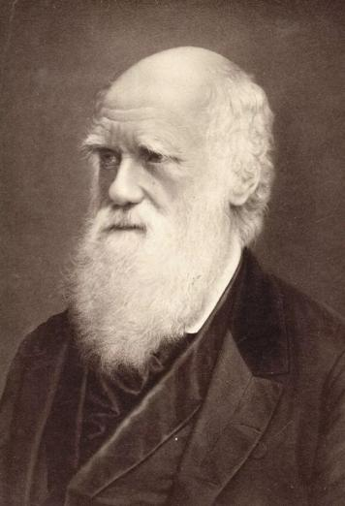
Введение
Основной труд Чарльза Дарвина, в котором была изложена теория эволюции, называется «Происхождение видов путем естественного отбора, или Сохранение благоприятствуемых пород в борьбе за жизнь»; опубликован в 1859 г.
Появлению этой работы предшествовали почти 30 лет научных поисков и размышлений.
Рис. 1. Чарльз Дарвин

Slide 4
Кругосветное плавание
В 1831 г. Дарвину предложили совершить пятилетнее кругосветное плавание на военном корабле «Бигль» в качестве натуралиста.
В течение путешествия он смог изучить и сравнить флору и фауну разных континентов и островов, а также открыл новые виды, названные впоследствии в его честь.
Оно сыграло определяющую роль в формировании научных взглядов Дарвина. По окончании поездки он был убежден, что виды способны изменяться и давать начало другим видам.

Slide 5
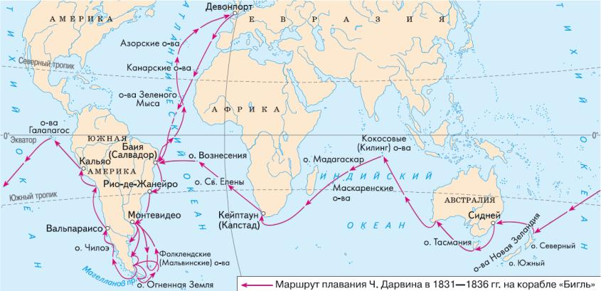
Рис.2. Маршрут экспедиции Чарльза Дарвина

Slide 6
Учение Дарвина об искусственном отборе
Дарвин выявил существование двух противоположных явлений: наследственности и изменчивости.
Установил, что именно наследственность и изменчивость лежат в основе эволюционных преобразований.

Slide 7
Изменчивость
Неопределенная, или индивидуальная
Определенная, или групповая
Возникает под влиянием факторов внешней среды и у всех особей проявляется одинаково.
Такая форма изменчивости называется ненаследственной, т.к. не передается следующему поколению.
Появление у отдельной особи нового проявления признака, которого не было у предковых форм. Дарвин считал, что такая изменчивость обеспечивает возникновение новых видов, т.к. передается по наследству.

Slide 8
Искусственный отбор-
Процесс создания новых пород животных и сортов растений путем систематического сохранения и размножения особей с определенными, ценными для человека признаками и свойствами в ряду поколений.
В древности такой отбор называли бессознательным, но если селекционер ставит перед собой конкретную задачу и ведет отбор по одному или двум признакам, то – методическим.

Slide 9
Учение Дарвина об естественном
отборе
Под впечатлением от прочитанной работы Т. Мальтуса о стремлении организмов к безграничному размножению Дарвин проанализировал закономерности размножения различных организмов.
Он выяснил, что не смотря на то, что особи стремятся к размножению в геометрической прогрессии, количество взрослых особей каждого вида остается приблизительно постоянным.
Он сделал вывод, что большая часть потомков гибнет в борьбе за существование, не достигнув половой зрелости.

Slide 10
Формы борьбы за существование
Межвидовая
с неблагоприятными условиями среды
Внутривидовая
Взаимоотношения между особями разных видов.
Может быть острая(одни истребляют других) или благоприятными(одни приносят пользу другим, увеличивая их шанс на выживание.
Взаимоотношения между особями одного вида.
Носит острый характер, проявляется в конкуренции за пищу, территорию и другие ресурсы.
Конкуренция за право создать семью.
Имеет большое значении в выживании организмов.
В неблагоприятных условиях среды одна часть особей приспособляется, другие не могут пережить изменения и гибнут.

Slide 11
Естественный отбор-
Процесс выживания и размножения наиболее приспособленных особей.
Является результатом борьбы за существование и главной движущей силой, направляющей эволюционный процесс.
Материалом для этого отбора является наследственная изменчивость. В процессе происходит постепенное накапливание полезных для группы организмов изменений, что приводит к формированию нового вида.

Slide 12
Значение теории Дарвина
Не создал, но впервые научно объяснил механизмы эволюции вообще и видообразования в частности.
Основными факторами считал наследственную изменчивость, борьбу за существование и естественный отбор.
Является одним из крупнейших достижений естествознания XIX в. и получила название синтетической теории эволюции.

